Slide 1
Villamosság élettani hatásai Bevezetés
Budapesti Műszaki és Gazdaságtudományi Egyetem
Villamos Energetika Tanszék
Nagyfeszültségű Technika és Berendezések Csoport
Tamus Zoltán Ádám
tamus.adam@vet.bme.hu

Slide 2
Követelmények
Írásbeli és szóbeli vizsga
6 kredites (BMEVINF3VEH) kurzusra járóknak:
A szorgalmi időszakban házi feladat készítése
A házi feladat témák a 3. héttől a www.bme.hu-n
Beadás a szorgalmi időszak végéig

Slide 3
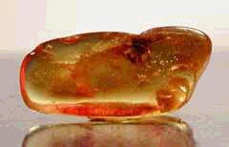
i.e. 6. század - Thales
Borostyán - elektron
Magnéziai kő - mágneskő

Slide 4
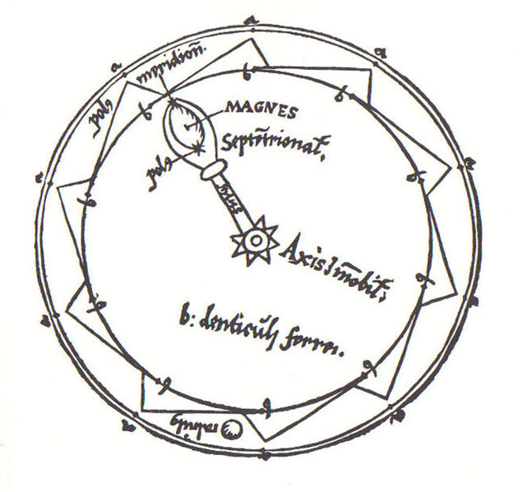
Petrus Peregrinus
Pierre de Maricourt – XIII. század
Mágneses kísérletek
Gömb alakú mágnes „erővonalai”
Mágneses pólus fogalma
Mágneses „örökmozgó”

Slide 5
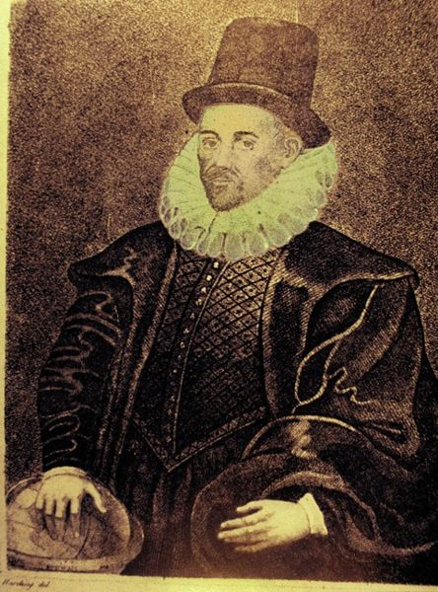
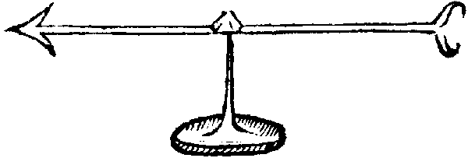
William Gilbert - De Magnete -1600
Mágneses jelenségek
A Föld egy nagy mágnes
Vonzás és taszítás
Nincs mágneses monopólus
Elektromos jelenségek
Nem csak a borostyán hozható elektromos állapotba (kén, viasz, üveg, drágakövek)
Különbség a mágneses és az elektromos jelenségek között
Mágnes forgató hatású
Elektromos hatás vonzás

Slide 6
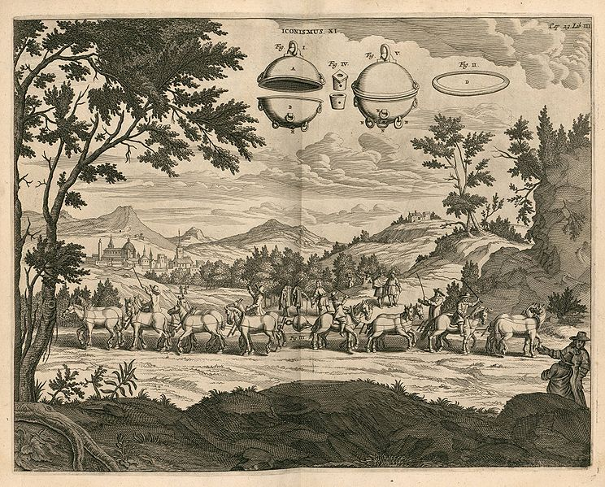
Otto Von Guericke (1602-1688)

Slide 7
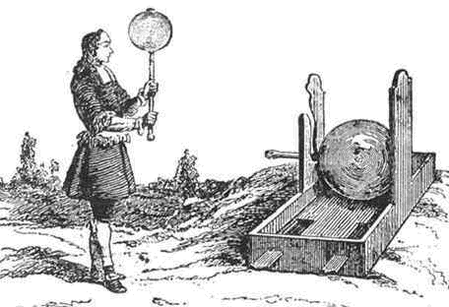
Otto Von Guericke (1602-1688) - első elektrosztatikus generátor
fa állvány
kén golyó
A mágneses vagy elektromossá tett anyag fluidummal tölti ki a teret

Slide 8
Stephan Gray (1666-1736)
A korábban nem elektromosnak nevezett anyagok vezetik az elektromosságot
Az elektromos állapotot nagy távolságra elvezeti
A jelenség jelzések továbbítására alkalmas

Slide 9
Charles Dufay 1698-1739
Kétféle elektromosság felfedezése
vitreous (üvegszerű)
resinous (gyantás)
Vonzás és taszítás
Kétféle folyadékkal tölti ki a teret

Slide 10
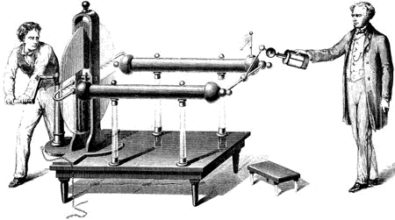
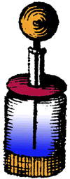
E.G. von Kleist (1700-1748),
Petrus van Musschenbroek (1692-1761)
Leideni palack
Áramütés…

Slide 11
Georg Wilhelm Richmann (1711-1753)
Szentpétervár

Slide 12
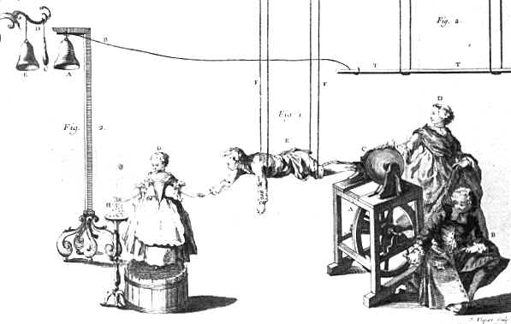
18. század közepe

Slide 13
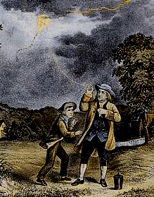
Benjamin Franklin (1706-1790)
A villám elektromos kisülés
Villámhárító
Töltés fogalma
Dufay féle üvegelektromosság a töltöttség
Hiány gyanta-elektromosság
Csúcshatás
Dörzsölés: töltésszétválasztás

Slide 14
Elektromos vonzástörvény
Joseph Priestly (1733-1804)
Az elektromos töltések közötti erő a távolságuk négyzetével fordítottan arányos.
Cavendish torziós mérleggel igazolja de nem publikálja
John Robinson (1739-1805) ugyan 1769-ben kiméri, de más értéket kap vonzásra és taszításra

Slide 15
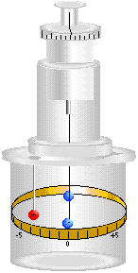
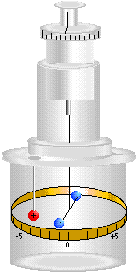
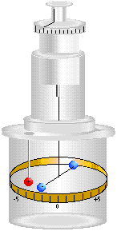
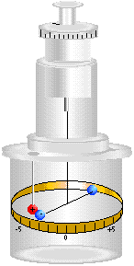
Charles Augustin Coulomb (1736-1806)

Slide 16
Henry Cavendish (1731-1810)
(vegyészként volt ismert, az elektromosság terén eredményeit nem publikálta)
Inverz négyzetes törvény ellenőrzése.
Vezetők kapacitásának a definiálása.
Kapacitás dielektrikumtól való függésének a kimutatása.
Különböző anyagok ellenállásának megmérése.

Slide 17
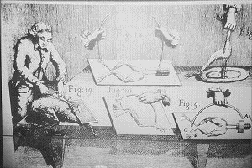
Luigi Galvani (1737-1798)
Békacomb kísérlet
Leideni palack szikrázása
Vas erkélyrácsra rézhoroggal akasztott békacomb

Slide 18
Alessandro Volta (1745-1827)
Sulzer kísérletei (1754)
A békacomb csak jelzi az elektromosságot
Felismeri a dörzselektromosság és galvánelem közti jelenségek közös gyökerét

Slide 19
Az elektrodinamika kezdetei
Hans Christian Oersted (1777-1851)
Elektromosság és mágnesesség kapcsolata
Jean-Baptiste Biot (1744-1862), Felix Savart (1791-1841)
Laplace segítségével megfogalmazzák az áram által keltett mágneses tér matematikai alakját
Andre Marie Ampere (1775-1836)
Meghatározza az áramok egymásra hatásának törvényszerűségét
Amper-féle köráramok

Slide 20
Michael Faraday (1791-1867)
Indukciótörvény
Elektrolízis alaptörvényei
Dielektrikum, dielektromos állandó
Különböző mágneses anyagok (para- és diamágneses anyagok)
A fény és a mágneses tér közti kapcsolat (Faraday-forgatás)
Erővonalak, „tér” fogalma

Slide 21
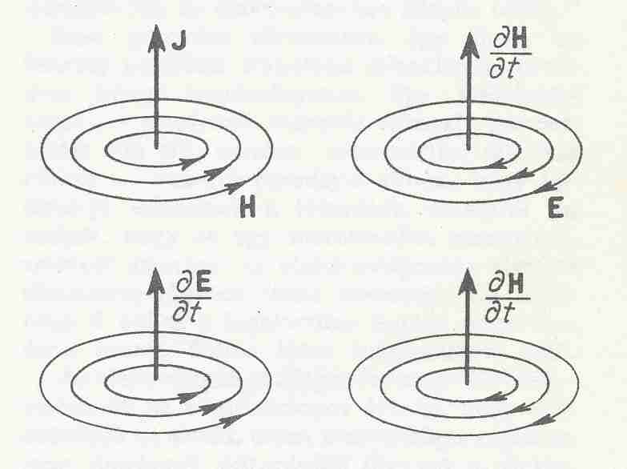
1873
James Clerk Maxwell (1831-1879)

Slide 22
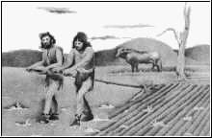
Első mechanikai erőforrások
ember Pfoly.<100W
ló Pfoly.<400W
egy munkanap alatt 0,8 kWh

Slide 23
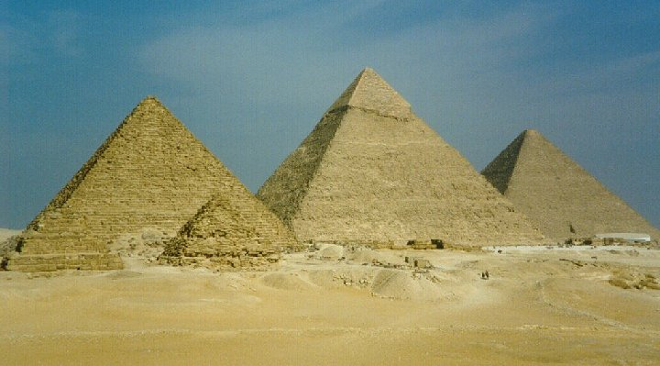
Sok kicsi sokra megy…

Slide 24
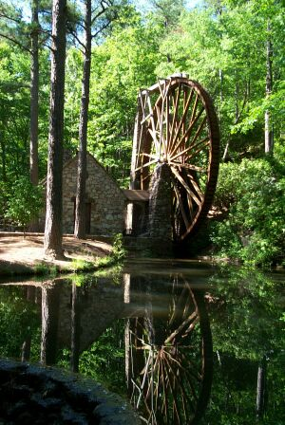
Természeti erőforrások- a víz
Vízenergia
az első időben malomkereket forgattak vele
később hámorok létesültek a vízkerekes meghajtással

Slide 25
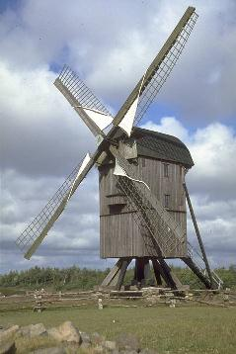
Természeti erőforrások- a szél
Szélenergia
szélmalmok

Slide 26
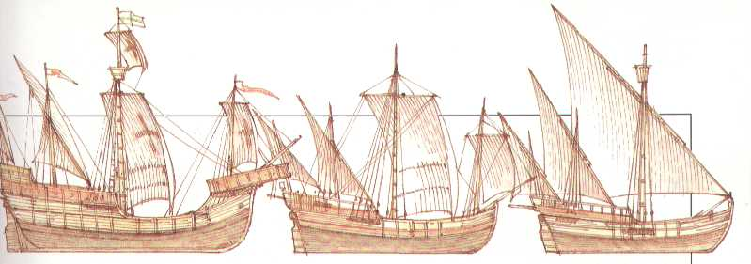
Egy igen fontos alkalmazás
Hajózás

Slide 27
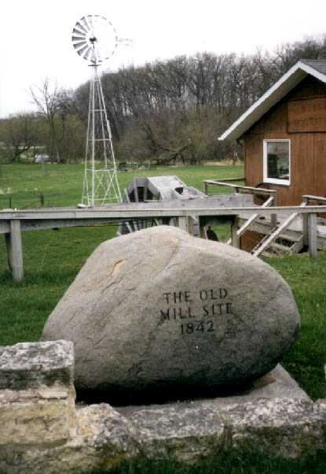
A szélenergia újra felfedezése
XIX. század

Slide 28
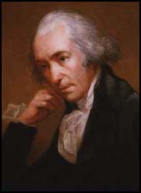
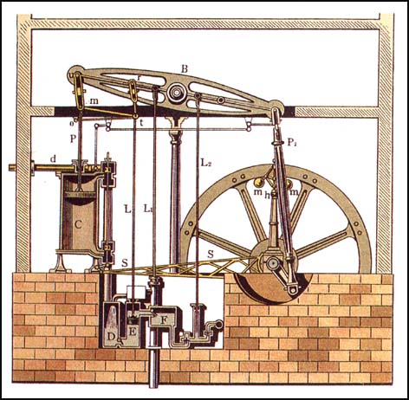
Új idők kezdete

Slide 29
Miért?
Rövid számítás:
1 ember 1 nap alatt: 0,8 kWh=2880 kJ
10 dkg szén (30000 kJ/kg)
10 kg szén
1 %-hatásfokú gőzgépet használva:
!
10*30000*0,01=3000 kJ

Slide 30
Hőenergiából mechanikai energia
Gőzturbina
1884 Charles Parson
1888 75 kW
1900 1 MW
70-es évek 1-1,5 GW
40-43 % hatásfok

Slide 31
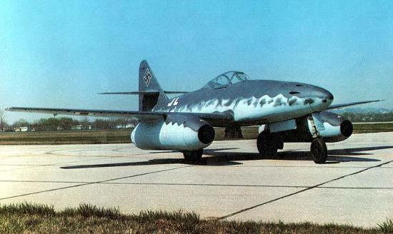
Gázturbinák
Gázturbinák
1930-as évek
1944 Me 262

Slide 32
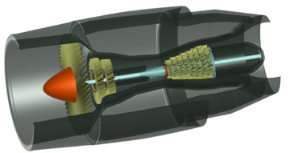
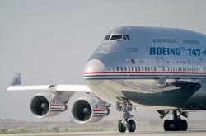
A könnyű hajtógép
1958
vadászbombázók
utasszállítók
1969 Boeing 747
20 kN
60 MW

Slide 33
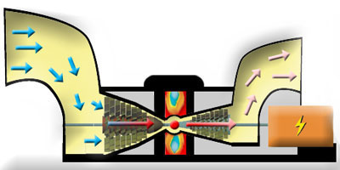
Az iparban
1940-es évektől
Olaj és gázvezetékek hajtása
Szükségáramforrások 15 MW
Csúcsidejű generátorok 15-150 MW
25-35 % hatásfok

Slide 34
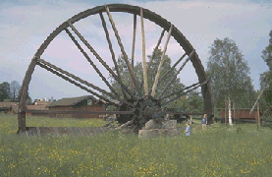
Problémák
Munkagép és hajtógép
távolság
hatásfok
XVIII. sz. mechanikus „távvezetékek”

Slide 35
A villamosenergia-rendszerek kialakulása
1861 Dinamo feltalálása (Jedlik)
1879 Szénszálas izzólámpa (Edison)
1882 Első erőmű Londonban a Hobon Viaduct világításához
1883 Transzformátor (Bláthy, Déri, Zipernowsky)
1883 Többfázisú áram (Nikola Tesla)
1884 Váltakozóáramú 2 és 3 fázisú generátor (Ben Eschenbog)
1885-1886 Transzformátoros váltakozó áramú rendszer (W.Stanley Massachusetts-ben)
1893 Háromfázisú vezeték (Niagara-Buffalo) 43 km, 11 kV, 7,5 MVA, 25 Hz (Forles)
1900-1970 Különböző feszültségszintek kialakulása
1954 Az első nagyfeszültségű egyenáramú energiaátvitel (Svéd Gotland kábel, 100 kV, 20 MW, 96 km)
1984-1987 Itaipu - Sao Paulo egyenáramú átvitel (± 600 kV, 6300 MW, 800 km)
Notes:
1888 Kétfázuisú aszinkron motor és szinkronmotor

Slide 36
Magyar vonatkozás
1878 Ganz Gyár szerelőcsarnokában ívlámpák
1884 közcélú villamosenergia szolgáltatás Temesváron
1879 Szénszálas izzólámpa (Edison)
1914 Kelenföldi erőmű
Nagyfeszültségű hálózat:
1930 Bánhidai Erőmű - Budapest (Kőtér) 100 kV-os vezeték
1949 Országos Villamos Teherelosztó létrehozása
1952-1962 A 100 kV-os főelosztó hálózat feszültségének 100 kV-ról 120 kV-ra emelése
1960 A 220 kV-os feszültségszint bevezetése (Zugló-Bisztricsány)
1968 A 400 kV-os feszültségszint bevezetése (Munkács-Göd)
1978 A 750 kV-os Vinyica-Albertirsa távvezeték üzembehelyezése

Slide 37
1879.

Slide 39
1861

Slide 40
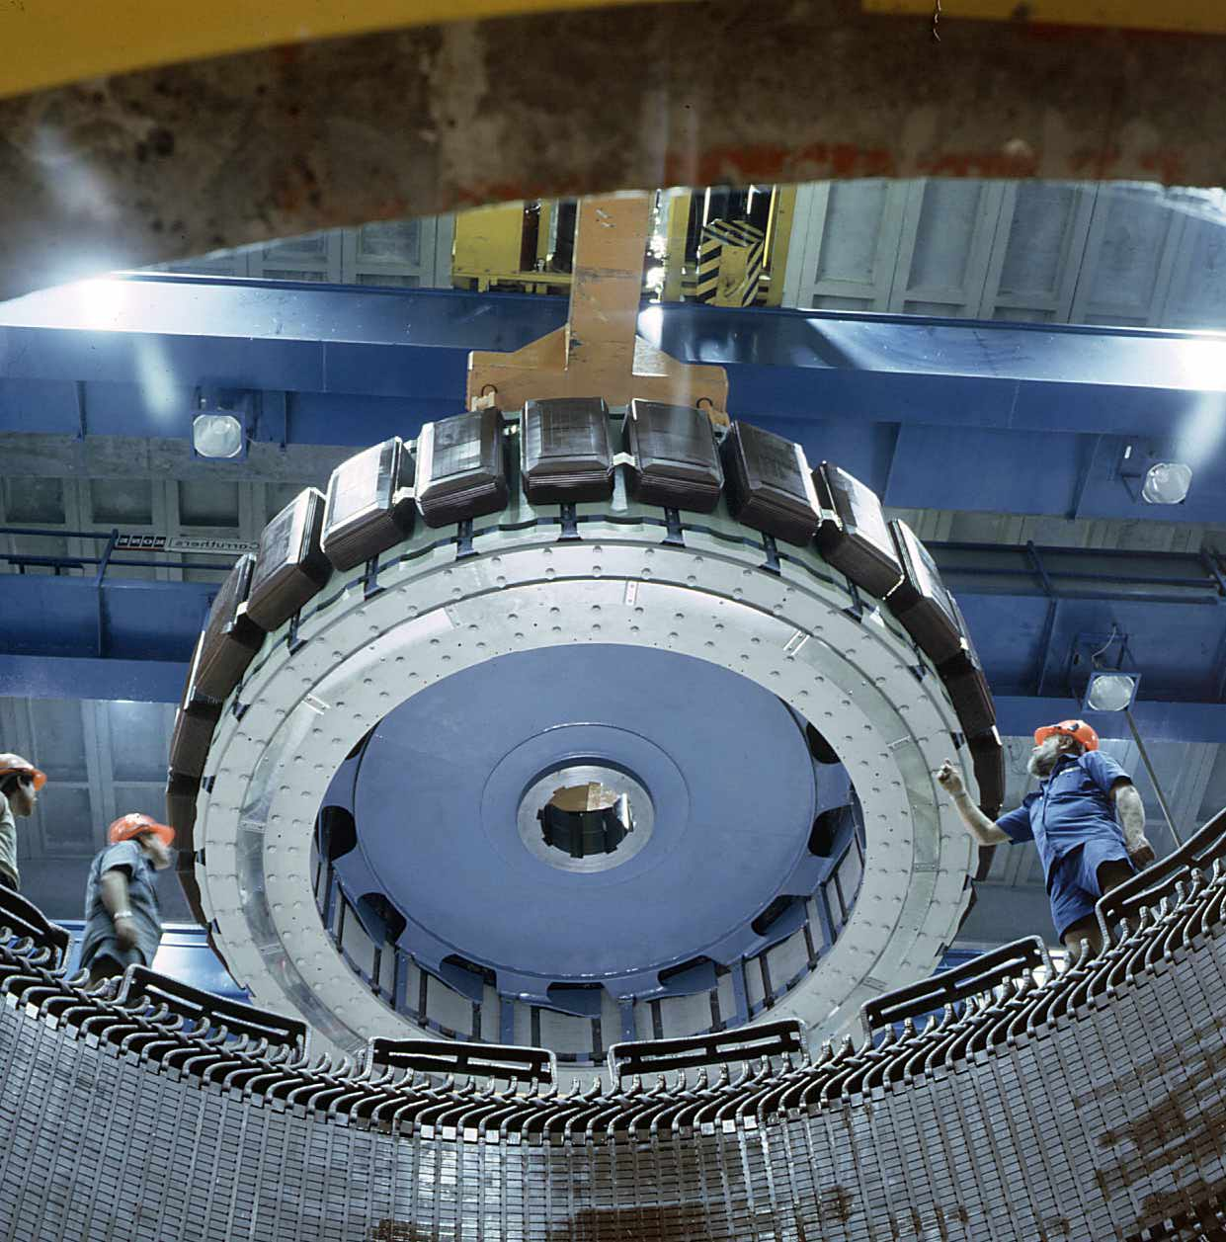

Slide 41
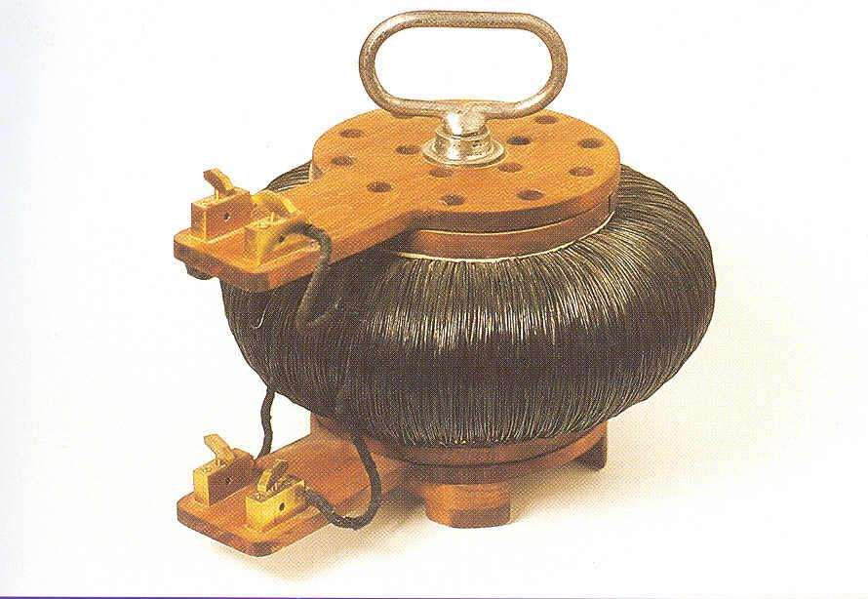
1883

Slide 42
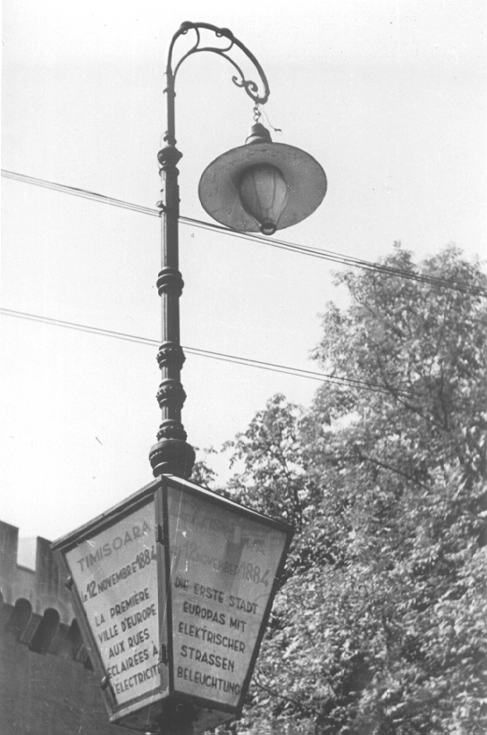
1884.
Temesvár

Slide 43
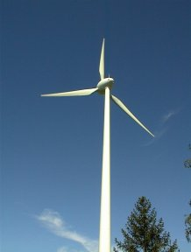
A szélenergia újra felfedezése
napjainkban

Slide 45
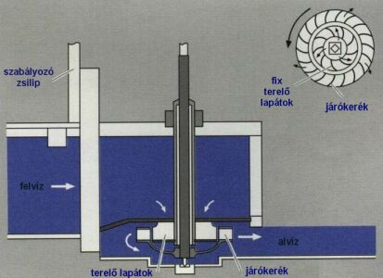
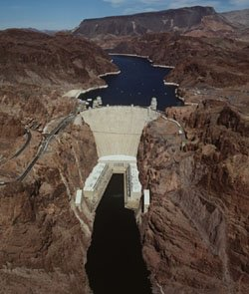
Napjainkban…
http://www.hooverdam.usbr.gov

Slide 48
Itaipu

Slide 49
A világ egyik legnagyobb villamos-energia hálózata (Egyesült Államok nyugati part)

